Slide 1
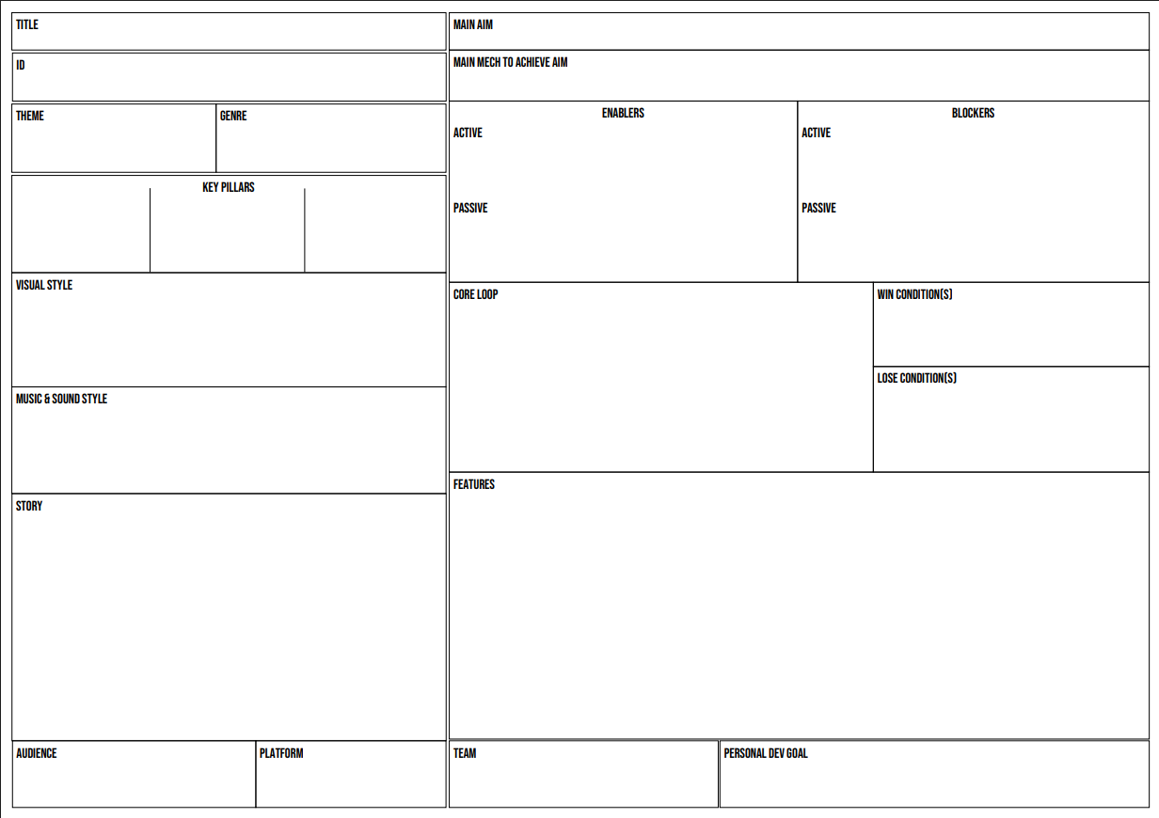
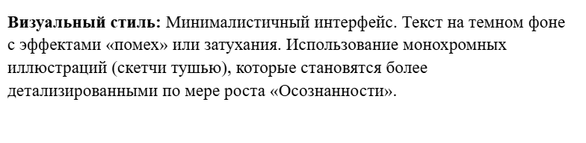

Серебряная нить
Игрок стремится не просто «выжить», а сохранить целостность Серебряной нити. В первые минуты игры это проявляется как инстинктивное желание вернуться в комнату, где лежит его тело. Страх потери «Я».
Приключения в Астрале.
Исследование: Поиск «Якорей реальности» — предметов из реального мира, которые укрепляют Нить (старое фото, ключи, запах знакомых духов).
Ментальный менеджмент: Удержание баланса между Волей и Осознанностью. Игрок обязан «всматриваться» в тьму астрала, не теряя рассудка.
Борьба за право обладать собственной судьбой, одиночество, потеря контроля над своей жизнью.
Жанр: RPG - dungeon crawler
Поджанры: Survival Horror, Сюрреализм.
Ритуал воспоминания: Специальные текстовые команды (например, «Закрыть глаза и вспомнить имя»), которые временно укрепляют Нить.
Боевое изгнание: Использование вспышек Осознанности для отпугивания мелких Теней.
Диалоговое манипулирование: Выманивание информации у Архивариуса или Безумца без потери собственной энергии.
Мимикри(Антагонист): Главный блокатор. Он активно «перерезает» связь, нашептывая герою ложные воспоминания, чтобы тот забыл, кто он такой, и нить окончательно истлела.
Паразиты-ловчие: Прямая атака на ресурс. Они не убивают героя, они «укорачивают» Нить, т.е Волю и Осознание.
Тени-отголоски: Блокируют проходы, требуя либо боя либо решения загадки
Хрупкость связи: Постоянное визуальное и механическое напоминание о Нити. Если она тускнеет — мир становится опаснее.
Цена выбора: Каждое действие стоит ресурса. Нельзя быть «добрым ко всем» без риска для жизни.
«Ты слышишь, как бьется твое сердце... там, далеко», «Нить натянулась до звона», «Тишина здесь не означает отсутствие врагов».
Записки Сновидцев: Дают «карту уязвимостей» монстров, позволяя побеждать их с минимальными затратами Воли.
Астральные артефакты: Например, «Осколок зеркала», который пассивно подсвечивает истинные пути в лабиринтах.
Эхо (как ресурс): Если игрок защитил девочку, она пассивно снижает уровень тревоги (расход Воли в локации уменьшается на
Астральный туман: Слой игры, где текст становится нечитаемым (заменяется на символы), пока игрок не поднимет Осознанность.
Запертые Воспоминания: Двери, которые требуют не ключей, а определенных «состояний» (например, дверь откроется, только если Воля игрока ниже 30% — проверка на отчаяние).
Искажение времени: Чем дольше игрок раздумывает в одной локации, тем сильнее Мимикри синхронизируется с телом(красный текст, голоса в голове).
Вход в локацию: Игрок получает описание (Текст + проверка уровня Осознанности).
Анализ угроз: Игрок решает, стоит ли тратить ресурсы на исследование комнаты или быстрее пройти дальше.
Действие / Столкновение:
Мирное: Поиск записок, разговор с NPC, использование способностей (напр., «Заземление»).
Боевое: Схватка с Тенями или уклонение от атак Мимикри.
Последствия: Изменение шкал Воли и Осознанности.
Натяжение Нити: Проверка прогресса синхронизации Мимикри с телом. Если игрок слишком долго медлил, Нить становится тусклее.
Переход: Переход к следующему узлу локации.
Слияние: Герой возвращается в тело, но может после возвращаться в астрал. (Условие: Воля > 50%, собраны все ключевые воспоминания).
Отрицание «Ценой потерь»: Герой возвращается, но теряет часть памяти или чувств. (Условие: Воля < 20% на момент финала). Мимикри побежден, но оставил «шрам» на душе.
Разрыв (Смерть духа): Воля опускается до 0. Серебряная нить лопается. Тело в реальности умирает (остановка сердца), а дух героя становится безликой Тенью.
Замещение : Если игрок совершил слишком много лишних переходов или часто использовал «Заземление», Мимикри завершает синхронизацию.
Финал: Герой подходит к своему телу, но оно открывает глаза и произносит: «Слишком поздно. Мне здесь нравится больше». Игрок навсегда остается по ту сторону зеркала.
Герой засыпает. Игрок просыпается - но не в теле, а «над» ним. Герой видит себя, спящего. Нить тянется в темноту угла комнаты. В этом углу сидит Мимикри - сгусток тьмы, который копирует позу спящего героя. Герой понимает, что застрял в проекции своей квартиры. Герой находит первое «Якорь-воспоминание» — старый дневник. В нем записи о том, как герой в детстве боялся темноты. Мимикри начинает «учить» привычки героя: он имитирует смех, голос. Игрок сталкивается с первой Тенью, которая выглядит как «худшая версия» самого себя. Герой выходит за порог дома и оказывается в сюрреалистичном городе. Город — это склад ненужных воспоминаний всех, кто когда-то здесь был. Герой встречает Эхо — девочку, которая ищет выход. Мимикри начинает «шептать» игроку через текст «Зачем тебе это фото? Выброси его. Оно тянет тебя на дно». Герой узнает, что Мимикри — это не просто сущность, а «отходы» его собственного подсознания, накопленные за годы подавления эмоций. Герой находит путь к «Вратам» — огромному зеркалу в центре Лабиринта, которое соединяет Астрал и реальность. У тела героя уже стоят люди, но они не замечают, что в теле теперь живет Мимикри. Он ведет себя «слишком правильно», пугающе идеально. Финальное столкновение: Герой сражается с Мимикри в ментальном пространстве. Это не битва мечей, а битва Правды против Лжи. Мимикри: «Я идеальная версия тебя. У меня нет твоих страхов, нет твоих грехов. Зачем ты хочешь вернуться в это грязное, слабое тело?» Выбор пути: Замещение: Герой признает свою слабость. Мимикри исчезает, сливаясь с ним. Герой просыпается — он другой, более холодный, но живой. Отрицание: Герой сжигает свою Осознанность, чтобы уничтожить копию, даже если это стоит ему разума. Он просыпается «чистым листом» (потеря памяти). Слияние: Если собраны все записки, герой понимает, как управлять Мимикри. Он возвращается в тело, но оставляет «дверь» открытой. Он становится «осознанным сновидцем», способным гулять между мирами.
Паразитическая природа выбора: Мимикри подкидывает игроку ложные варианты действий в интерфейсе, маскируя их под выгодные.
Цена воспоминаний: Ограниченный инвентарь. Чтобы «вспомнить» (взять) новый полезный предмет, нужно «забыть» что-то другое.
14-30
PC
Гришкова Юлия и Шакиров Эльдар
Создание атмосферного проекта, получение практических навыков

